Slide 1



Bài 16:
M m N n

Slide 2






Tiết 1

Slide 3
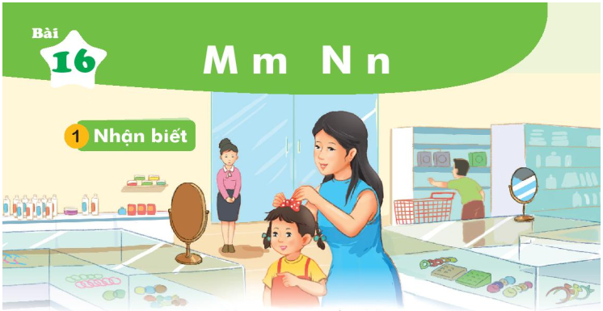
1
Nhận biết
Mẹ mua nơ cho Hà
Mẹ mua nơ cho Hà.

Slide 4
Đọc
2
m
n
m
e
n
ơ
me
nơ
m
m
m
n
n
n
má
mẹ
mỡ
na
nề
nở

Slide 5


Slide 6





cá mè
lá me
nơ đỏ
ca nô

Slide 7
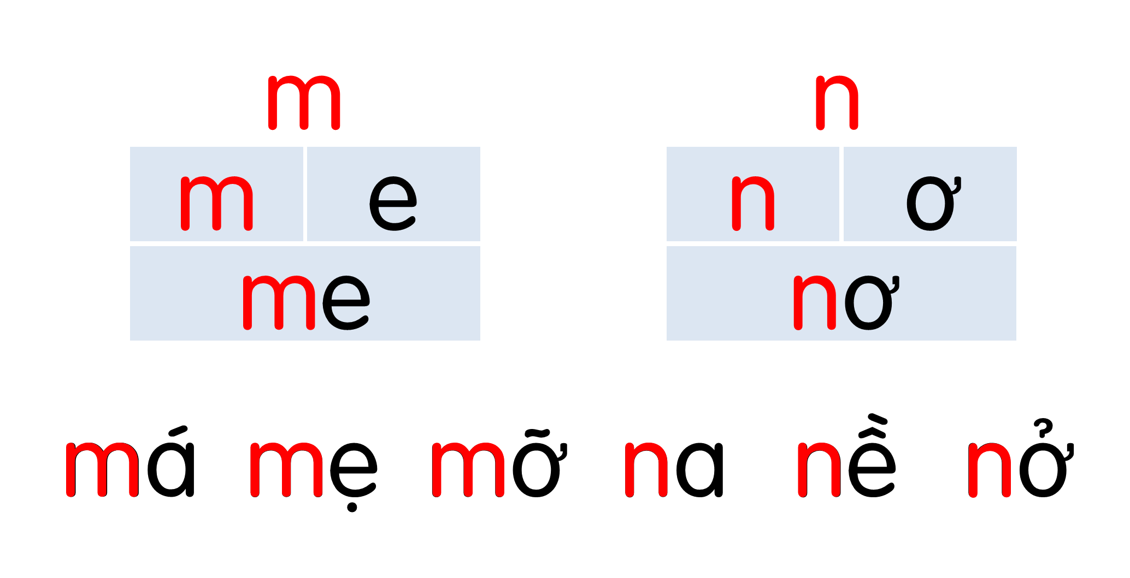
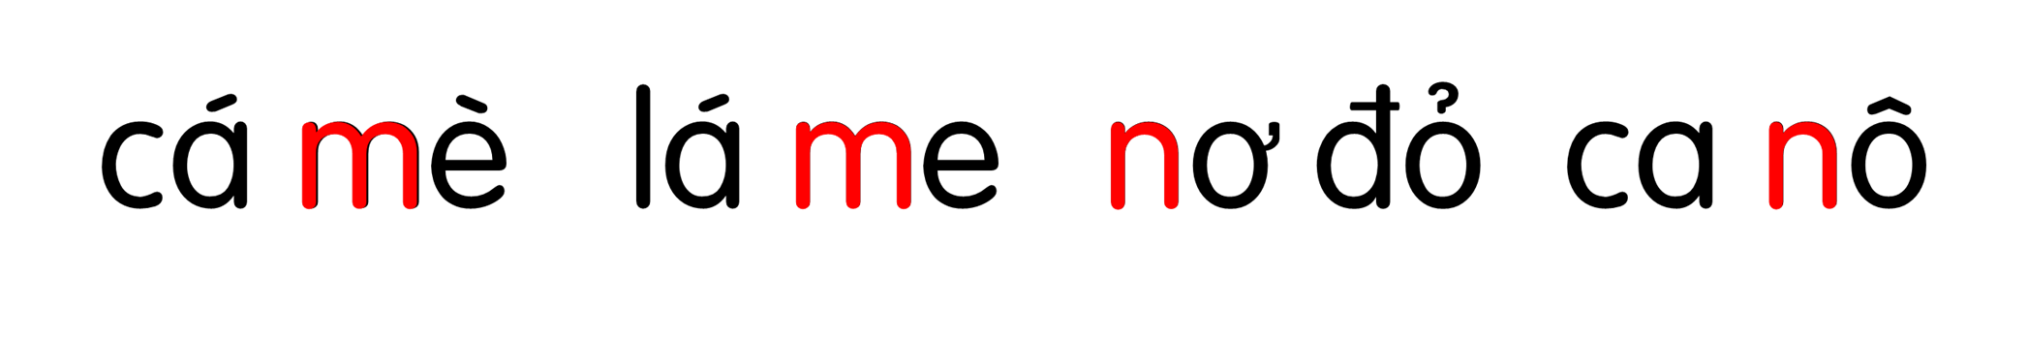

Slide 8




Viết bảng

Slide 9
So sánh
j
w
j

Slide 10







Tạm biệt
các con

